Slide 1
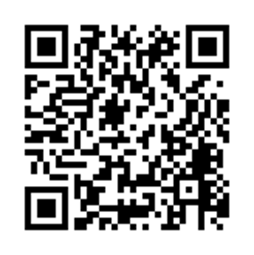
0.1.2歳児
園児募集
博多保育園
福岡市博多区堅粕5-8-15 リアリティ博多Ⅱ
TEL;092-432-4595

